Slide 1
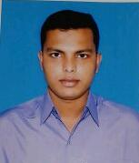
শিক্ষক পরিচিতি
পরিচিতি
পাঠ পরিচিতি
মোঃ মিজানুর রহমান
সহকারী শিক্ষক (বাংলা )
মাতৃপীঠ সরকারি বালিকা উচ্চ বিদ্যালয়।
মুঠোফোন- 0171০৪১১৯৬৭
mizan.interspeed@gmail.com
বিষয়: বাংলা ১ম পত্র
শ্রেণি: ৬ষ্ঠ
সময়: ৫০ মিনিট

Slide 2
শিক্ষার্থীদের আবৃত্তি

Slide 3
জোড়ায় কাজ
অডিওটির আলোকে কবিতায়
উল্লিখিত নিম্নোক্ত শব্দগুলোর
সঠিক উচ্চারণ চর্চা কর ।

Slide 4
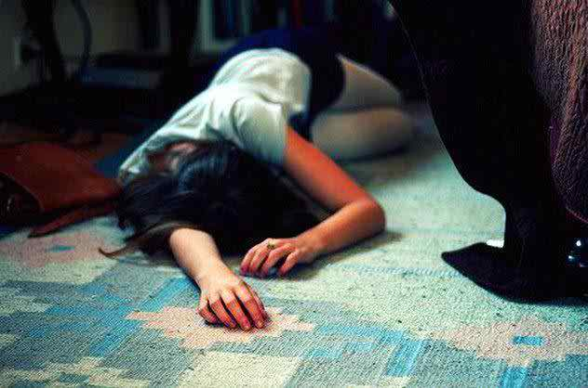
শব্দার্থ
যাতনা
দুঃখ
অবনী
পৃথিবী

Slide 5
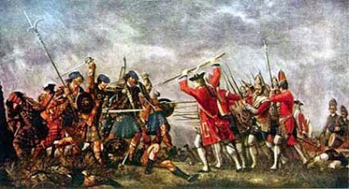
সমর
যুদ্ধ
কাঁদিবে
কান্না করবে

Slide 6
জোড়ায় কাজ
নিচের শব্দগুলোর অর্থ লেখ ও বাক্য তৈরি কর – যাতনা, অবনী, সমর, কাঁদিবে, সংসার, সুখ...।

Slide 7
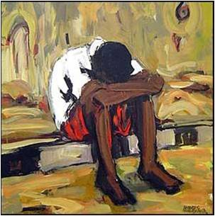
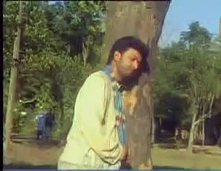
নাই কিরে সুখ? নাই কিরে সুখ?-
এ ধরা কি শুধু বিষাদময়?

Slide 8
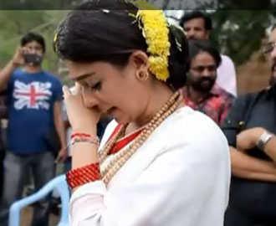
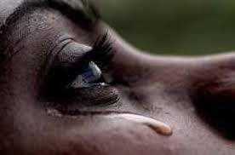
যাতনে জ্বলিয়া কাঁদিয়া মরিতে
কেবলি কি নর জনম লয়?-

Slide 9
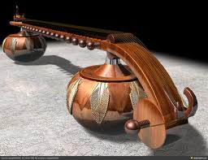
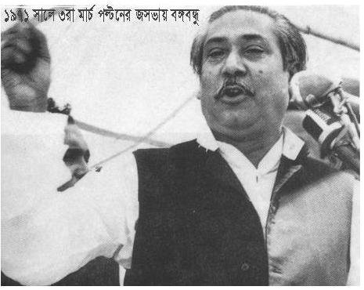
বল ছিন্ন বীণে,বল উচ্চৈঃস্বরে-
না-,না-,না-,মানবের তরে

Slide 10
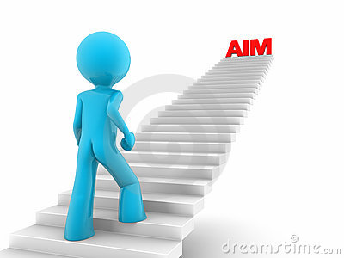
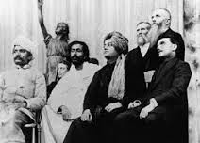
আছে উচ্চ লক্ষ্য, সুখ উচ্চতর
না সৃজিলা বিধি কাঁদাতে নরে।

Slide 11
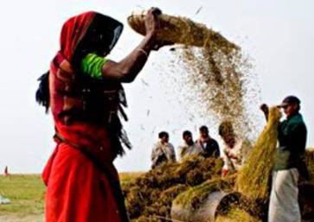
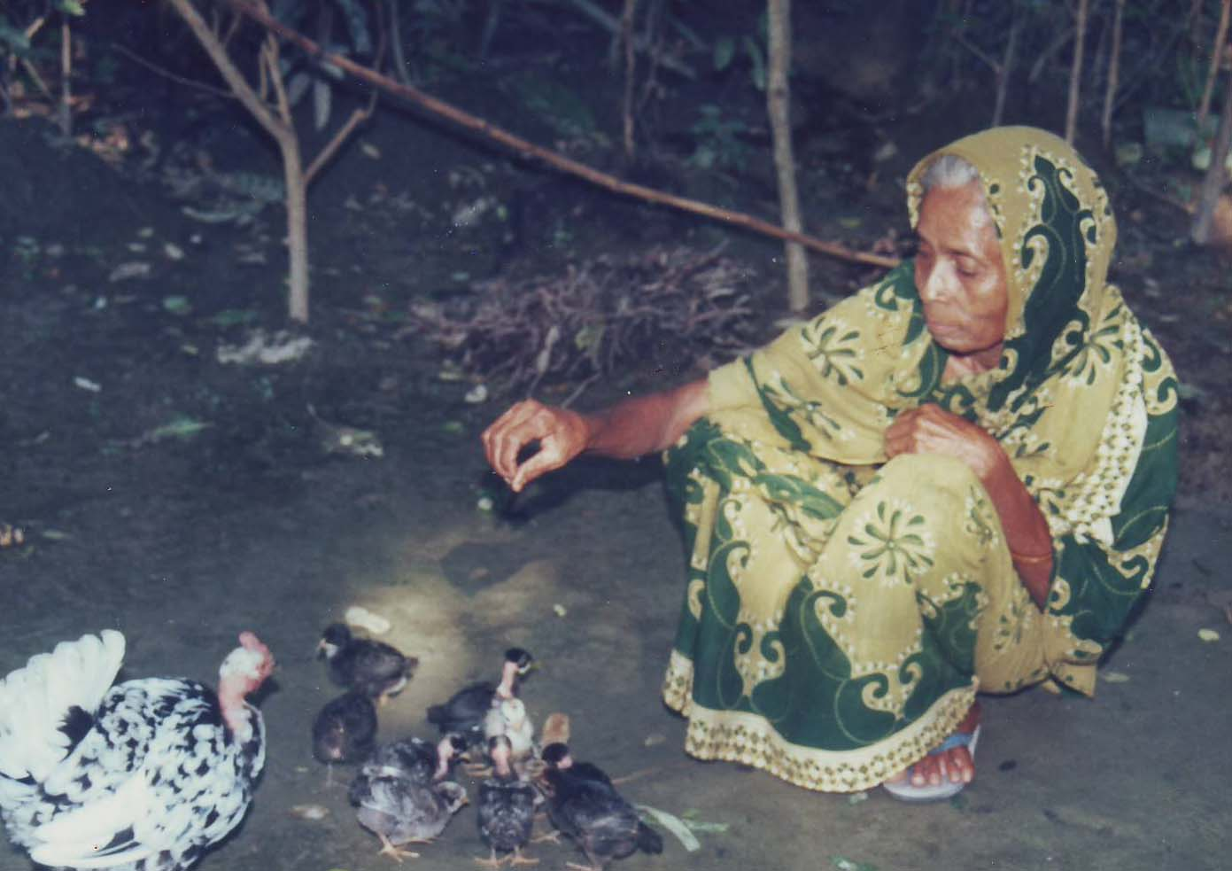
কার্যক্ষেত্র ঐ প্রশস্থ পড়িয়া
সমর-অঙ্গন সংসার এই,

Slide 12
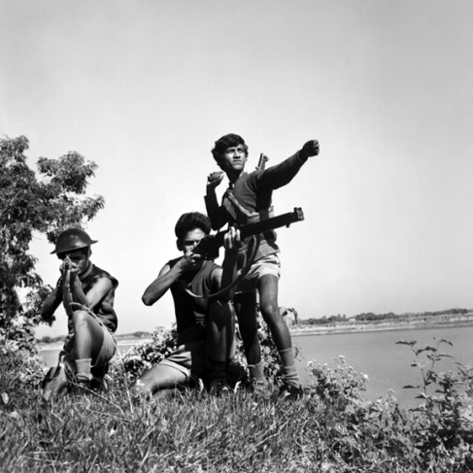
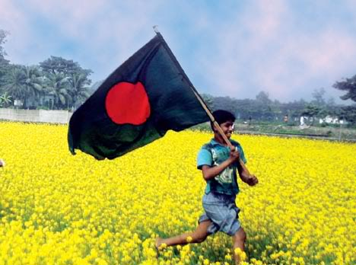
যাও বীরবেশে কর গিয়া রণ;
যে জিনিবে সুখ লভিবে সে-ই।

Slide 13
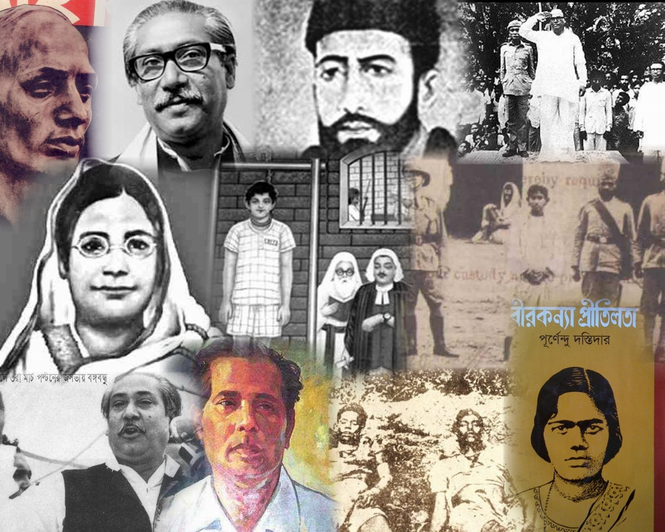
আত্মকেন্দ্রিকতা ও স্বার্থপরতা ত্যাগকারী কিছু নারী ও পুরুষ ব্যক্তিত্ব
Notes:
ছবিতে(মাস্টার দা সুর্য সেন,বঙ্গবন্ধু,তীতুমীর, বেগম রোকেয়া, জয়নুল...) দেখিয়ে প্রশ্ন করব এরা কারা ?এদের ব্যক্তিত্ব কেমন ? তারপর ছবি সংশ্লিষ্ট টেক্সটি প্রদর্শন করব ।

Slide 14
দলগত কাজ
ছবিতে উল্লিখিত আত্মকেন্দ্রিকতা ও স্বার্থপরতা ত্যাগকারী নারী ও পুরুষ ব্যক্তিবর্গের জীবনের আলোকে নিম্নোক্ত দলীয় কাজটি কর ।
সেবা ওকল্যাণের মাধ্যমে অন্যের মঙ্গলের জন্য যে ত্যাগ স্বীকার করে সেই প্রকৃত সুখী- মন্তব্যটি বিশ্লেষণ কর।

Slide 15
মূল্যায়ন
কবি কামিনী রায় এর জন্ম কত সালে ?
অবনী শব্দের অর্থ কী ?
সুখ কবিতাটি কোন কাব্যগ্রন্থের অন্তর্গত ?
সংসারকে কবি কী বলেছেন ?

Slide 16
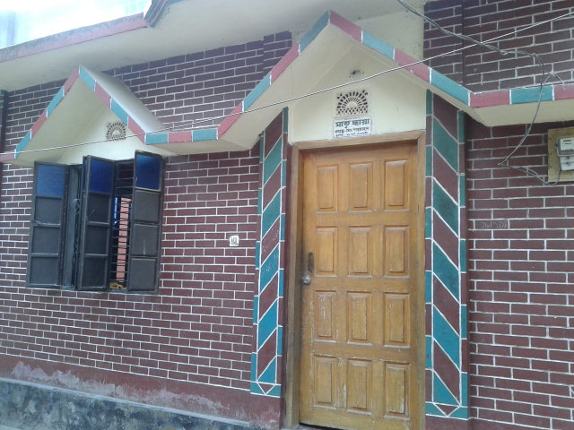
বাড়ির কাজ
কীভাবে সুখী হওয়া যায় – এ বিষয়ে পরিবারের সদস্যদের মতামত নিয়ে একটি অনুচ্ছেদ লেখ।

Slide 17
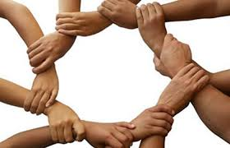
সকল শিক্ষার্থীকে
ধন্যবাদ

